Slide 1


大学生个人理财

Slide 2


目录
  理财概念与重要性
  大学生财务状况分析
  理财规划与策略制定
  储蓄与消费行为管理
  投资基础知识与实操指南
  信用管理与金融安全意识提升
  总结反思与未来规划
CONTENTS

Slide 3

理财概念与重要性
01

Slide 4

理财定义及目的
理财定义
理财是指通过科学、合理的方法管理和运用资金，以实现资产的保值、增值和个人财务目标的过程。
理财目的
理财的主要目的是帮助个人和家庭实现财务自由，确保经济安全和稳定，同时提高生活质量，并为未来的重大决策提供经济支持。

Slide 5

大学生理财的特殊性
理财知识相对缺乏
大学生虽然知识水平较高，但对于投资理财市场的了解相对较少，缺乏实际操作经验。
资金来源有限
大学生的主要经济来源通常是家庭支持、奖学金和兼职收入，资金规模相对较小。
理财目标明确
大学生通常会有明确的短期和长期财务目标，如支付学费、毕业旅行、留学、创业等。

Slide 6

理财对大学生的意义
培养经济独立意识
1
通过理财实践，大学生可以逐渐建立经济独立意识，减少对家庭的依赖。
提高财务规划能力
2
理财要求大学生制定预算、管理债务、进行投资等，从而提高他们的财务规划能力。
为未来发展提供经济保障
3
通过理财积累的资金和经验，可以为大学生未来的留学、创业等重大决策提供经济支持。

Slide 7

理财规划的基本原则
风险分散
长期投资
通过将资金分散投资于不同的领域和产品，以降低投资风险。
强调通过长期持有和积累财富来实现财务目标，避免短期投机行为。
收支平衡
灵活性
合理安排收入和支出，保持收支平衡，避免财务压力过大。
理财规划需要根据实际情况和需求进行调整和变化，以适应个人和家庭的变化。

Slide 8
大学生财务状况分析
02

Slide 9

收入来源与特点
01
家庭支持
大多数大学生的经济来源主要依靠家庭，家长会定期提供生活费，但金额和频率往往有限。
02
兼职收入
部分大学生通过兼职工作获取额外收入，如家教、促销、服务员等，但这类收入通常不稳定且有限。
03
奖学金与助学金
部分学生通过学业表现或家庭经济困难申请奖学金或助学金，这类收入金额相对较高，但竞争激烈且申请条件严格。

Slide 10



支出结构与分类
固定支出
可变支出
储蓄与投资
固定支出包括学费、住宿费、书本费等。这些支出通常是固定的，不会因为个人消费习惯的改变而变化。大学生需要提前规划好这些支出，确保有足够的资金来支付。
可变支出包括饮食、交通、娱乐、购物等。这些支出因个人消费习惯和生活方式的不同而有所差异。大学生需要合理控制可变支出，避免过度消费和浪费。
除了日常支出外，大学生还应该考虑储蓄和投资。通过储蓄，大学生可以为未来的学习和生活积累资金；通过投资，大学生可以实现资金的增值和保值。

Slide 11



财务状况评估方法
编制预算
计算净资产
大学生可以通过编制预算来了解自己的收入和支出情况，从而更好地规划自己的财务。预算应该包括固定支出、可变支出和储蓄投资三个部分，并根据实际情况进行调整。
净资产是资产减去负债后的余额。大学生可以通过计算净资产来了解自己的财富状况。净资产越高，说明财务状况越稳健。
分析收支平衡
通过分析收支平衡，大学生可以了解自己的财务状况是否健康。如果收入大于支出，说明财务状况良好；如果支出大于收入，则需要调整消费习惯或寻找增加收入的方法。

Slide 12
常见问题及解决方案
消费过度：部分大学生可能存在消费过度的问题，导致财务状况紧张。解决方案是制定合理的预算和消费计划，避免不必要的浪费和冲动消费。
储蓄不足：由于收入有限和支出较高，部分大学生可能面临储蓄不足的问题。解决方案是优化支出结构，减少不必要的开支，并尝试寻找增加收入的方法。
投资风险：部分大学生可能希望通过投资来实现资金的增值和保值，但投资存在风险。解决方案是了解基本的投资知识和风险特征，选择适合自己的投资产品和策略，并分散投资风险。
财务知识缺乏：部分大学生可能缺乏必要的财务知识，导致无法有效地管理自己的财务。解决方案是通过阅读相关书籍、参加线上线下的投资讲座等方式学习财务知识，提高自己的理财能力和风险意识。

Slide 13
理财规划与策略制定
03

Slide 14
设定理财目标
01
02
03
04
短期目标
长期目标
财务自由
紧急备用金
设定明确的短期目标，如每月储蓄一定金额、购买特定商品或支付下学期的学费等。这些目标应具体、可衡量，有助于激励自己保持理财动力。
考虑设定一些长期目标，如积累足够的资金用于毕业后的创业、购房或进一步深造等。长期目标需要更具前瞻性，同时也需要更加稳健的理财策略来支持。
将实现财务自由作为最终的理财目标，意味着通过理财规划，能够在不依赖工作收入的情况下，满足自己的基本生活需求并实现一定的生活质量。这需要长期的投资积累和财务规划。
将建立紧急备用金作为理财目标之一，以应对突发的经济需求，如医疗费用、意外损失等。一般建议储备三至六个月的生活费用作为紧急备用金。

Slide 15
制定预算计划
收入来源分析
明确自己的收入来源，包括家庭资助、奖学金、助学金以及兼职工作等。根据收入来源的稳定性，合理安排支出计划。
必要支出预算
列出每月的必要支出，如学费、住宿费、伙食费、交通费等。确保这些支出在预算中占据合理比例，避免过度消费。
可选支出控制
对娱乐、购物等可选支出进行合理控制，设定每月的上限，避免冲动消费和过度支出。
定期评估与调整
定期评估预算计划的执行情况，根据实际情况进行调整和优化。例如，当收入增加或减少时，相应调整储蓄和投资计划。

Slide 16


储蓄与投资规划
储蓄习惯培养
养成定期储蓄的习惯，将每月收入的一部分存入银行或其他安全的储蓄方式中。这有助于积累资金，为未来的投资或消费做好准备。
投资知识学习
了解基本的投资知识，如股票、债券、基金等投资工具的特点和风险。通过阅读书籍、参加讲座或在线课程等方式，提高自己的投资水平。
投资策略制定
根据自己的风险承受能力和投资目标，制定合适的投资策略。例如，对于风险承受能力较低的投资者，可以选择低风险的定期存款或债券；而对于风险承受能力较高的投资者，可以考虑投资股票或基金等高风险高收益的投资品种。

Slide 17

储蓄与投资规划
分散投资原则
遵循分散投资的原则，将资金分配到不同的投资品种中，以降低投资风险。例如，可以同时投资股票、债券和基金等多种投资工具。

Slide 18
风险管理与保险规划
01
02
03
04
风险识别与评估
保险规划制定
保险知识学习
定期审视与调整
识别自己可能面临的各种风险，如疾病、意外、财产损失等，并评估这些风险对财务状况的潜在影响。
根据风险评估结果，制定合适的保险规划。购买适当的保险产品，如医疗保险、意外保险、财产保险等，以降低潜在的风险损失。
了解保险的基本原理和不同类型的保险产品，以便做出明智的保险决策。通过阅读保险指南、咨询保险专家等方式，提高自己的保险知识水平。
定期审视自己的保险规划，根据实际情况进行调整和优化。例如，当家庭状况、收入水平或风险承受能力发生变化时，相应调整保险计划和保额。

Slide 19
储蓄与消费行为管理
04

Slide 20

储蓄意识培养
制定储蓄计划
根据个人收入和支出情况，合理规划每月或每季度的储蓄金额。
设定储蓄目标
明确短期和长期的储蓄目标，如旅游、购买电子产品或购房等。
培养储蓄习惯
将储蓄视为一种长期习惯，逐渐积累财富。

Slide 21

消费观念转变
理性消费
1
避免盲目跟风，根据自身需求和财务状况进行消费。
区分“需要”与“想要”
2
明确区分生活必需品和奢侈品，优先满足基本需求。
精打细算
3
在购买商品时关注价格、品质、性价比等因素，做到物有所值。

Slide 22

购物技巧与省钱方法
01
比价购物
在购买前对比不同商家或平台的价格，选择最优惠的购买渠道。
02
利用优惠活动
关注商家或平台的促销活动，如满减、折扣等，以节省开支。
03
使用优惠券和积分
合理利用优惠券和积分，降低购物成本。

Slide 23



避免盲目消费和借贷陷阱
谨慎使用信用卡
警惕消费陷阱
合理规划借贷
避免滥用信用卡进行消费，以免陷入高额利息和还款困境。
对于商家的诱导性消费要保持警惕，避免购买不必要的商品或服务。
在确实需要借贷时，应仔细比较不同借贷产品的利率和费用，确保自己能够承担还款责任。

Slide 24
投资基础知识与实操指南
05

Slide 25


投资产品介绍及风险收益特征
货币基金
货币基金主要投资于短期货币市场工具，如国债、银行定期存单等，风险较低，收益相对稳定，流动性强，适合作为短期储蓄工具。其特点是本金安全性高，但收益相对较低。
债券基金
债券基金主要投资于各类债券，如国债、企业债等，风险适中，收益较为稳定。债券基金的收益主要来源于债券的利息收入和债券价格的波动。不同类型的债券基金风险收益特征也有所不同，如信用债基金风险相对较高，但潜在收益也较大。

Slide 26
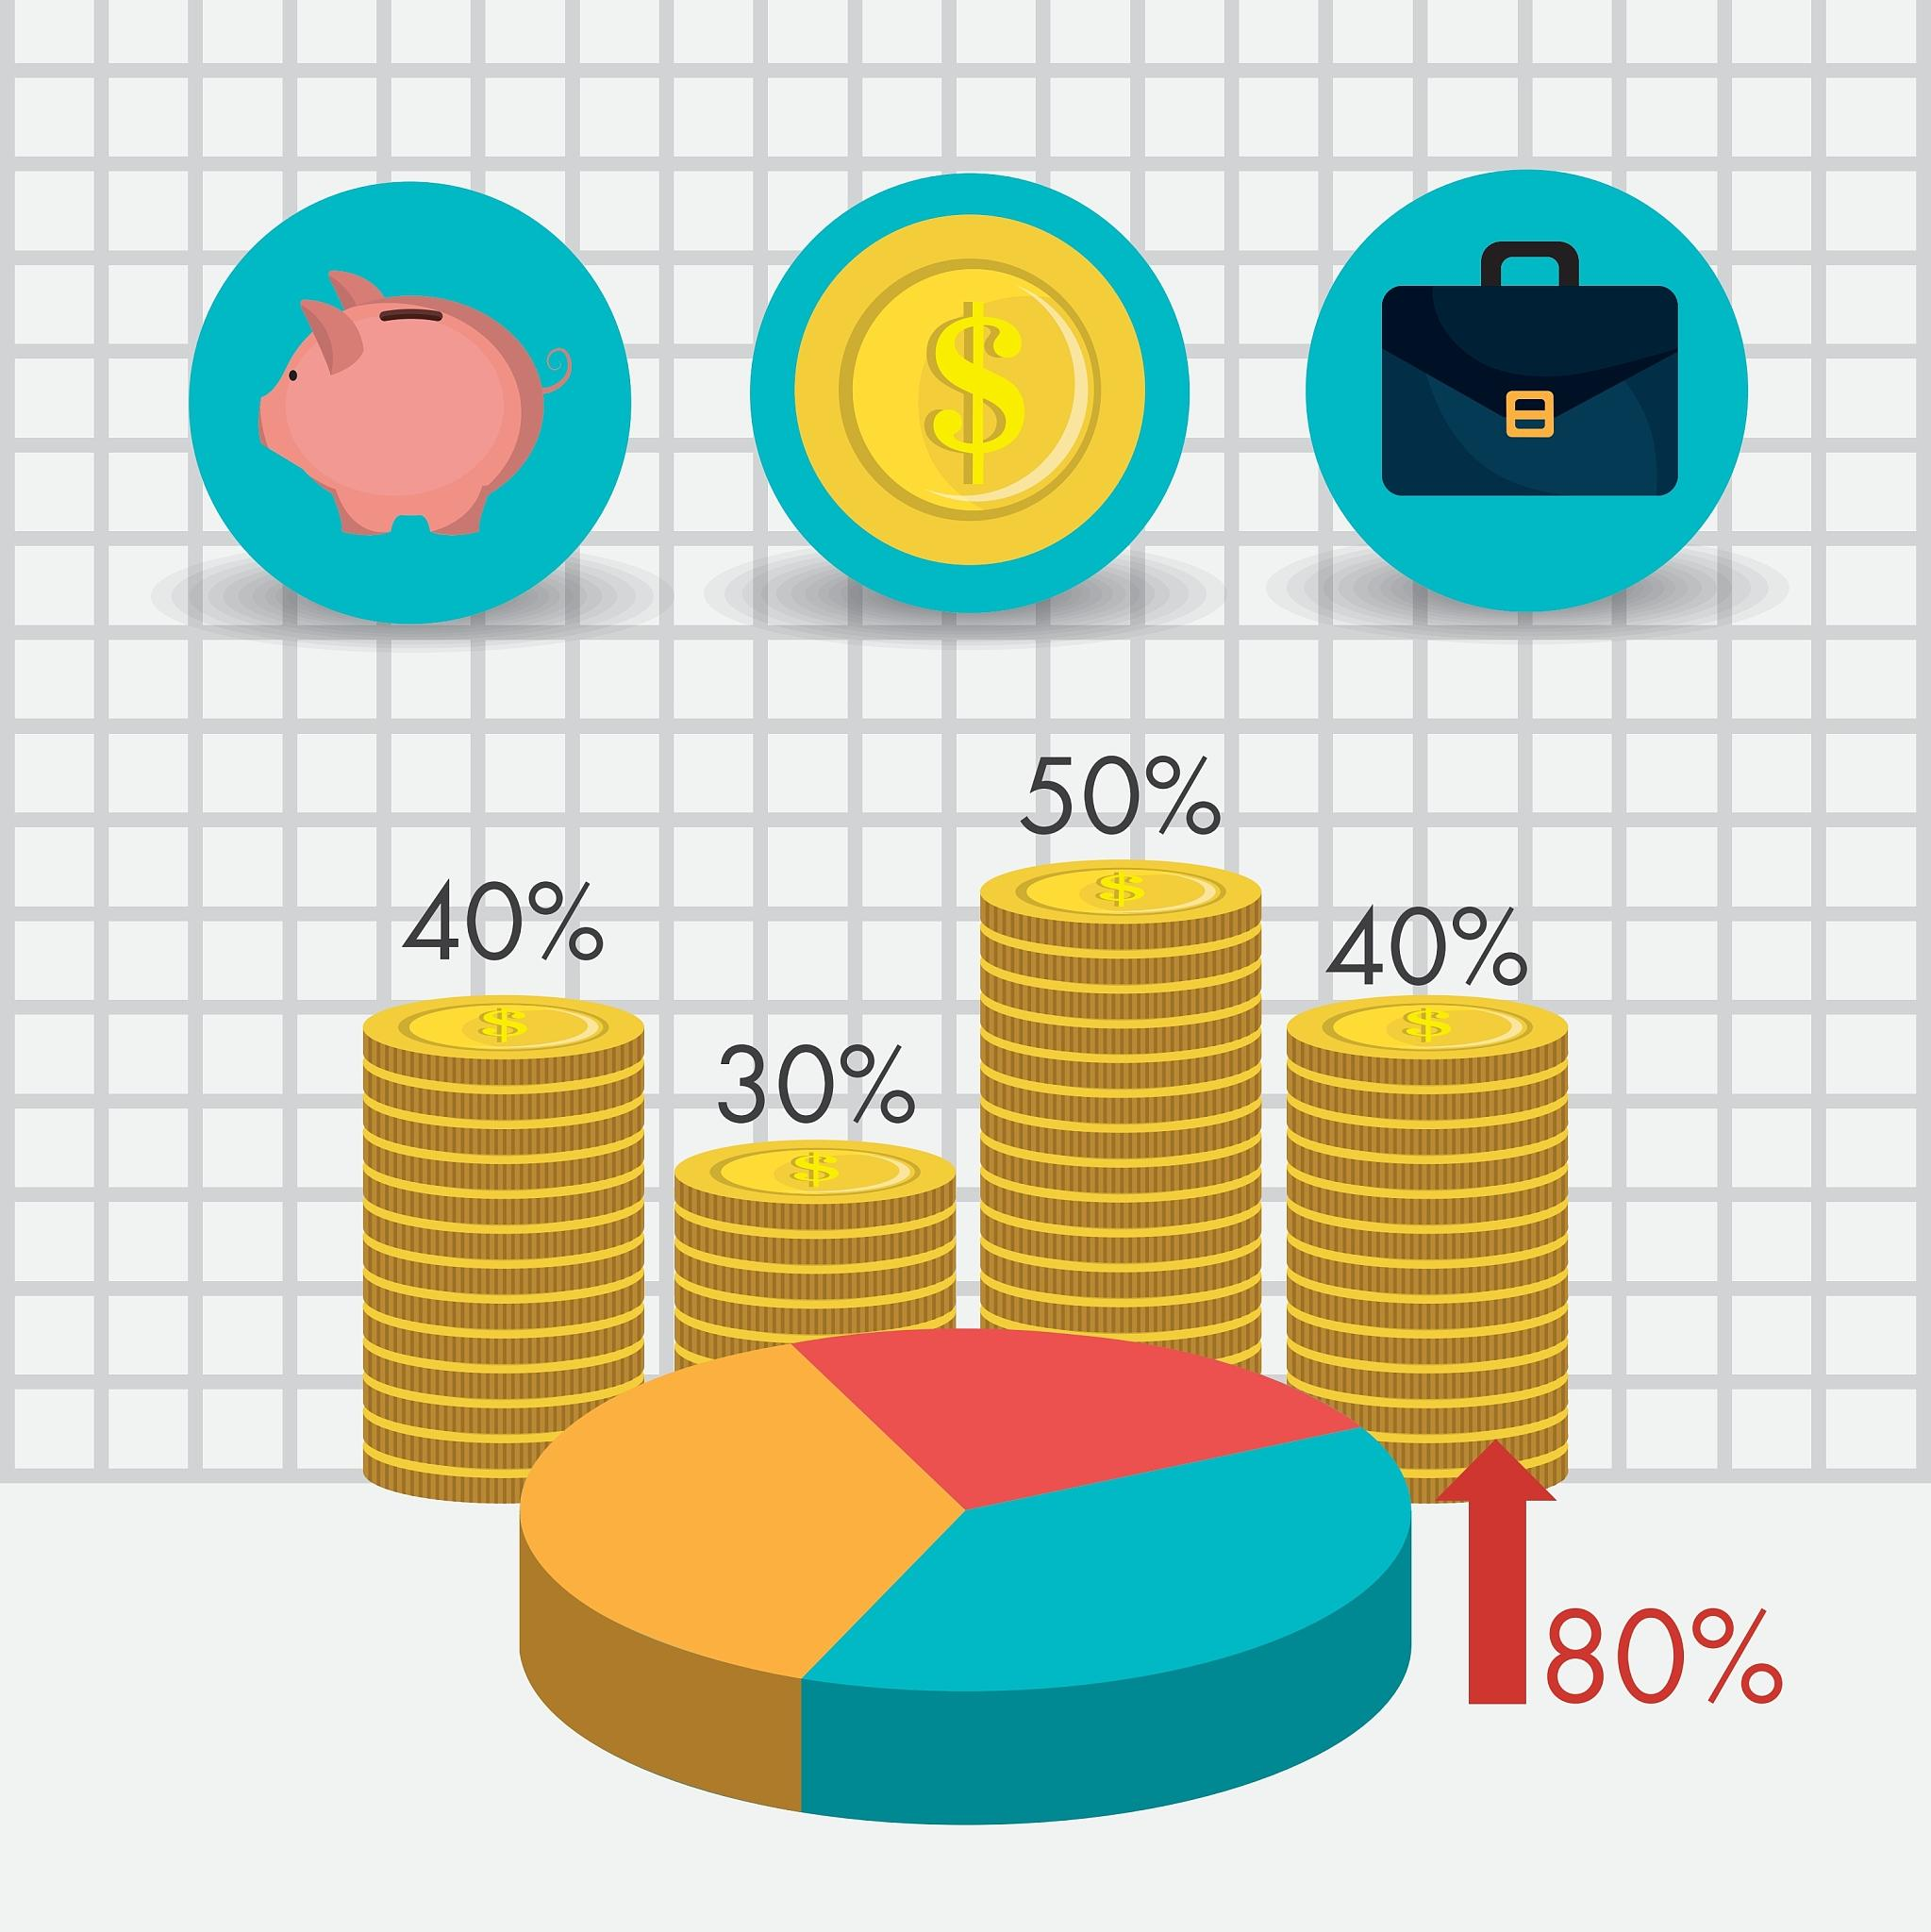
投资产品介绍及风险收益特征
股票基金
股票基金主要投资于股票市场，风险较高，但潜在收益也较大。股票基金的收益与股票市场的整体表现密切相关，投资者需要具备一定的市场分析能力和风险承受能力。同时，股票基金也分为指数基金和主动管理型基金等不同类型，投资者可以根据自己的需求进行选择。
定期存款
定期存款是一种传统的理财方式，具有收益稳定、风险低的特点。虽然利率可能不是很高，但能保证资金的安全和一定的增值。定期存款适合风险承受能力较低、追求稳定收益的投资者。

Slide 27
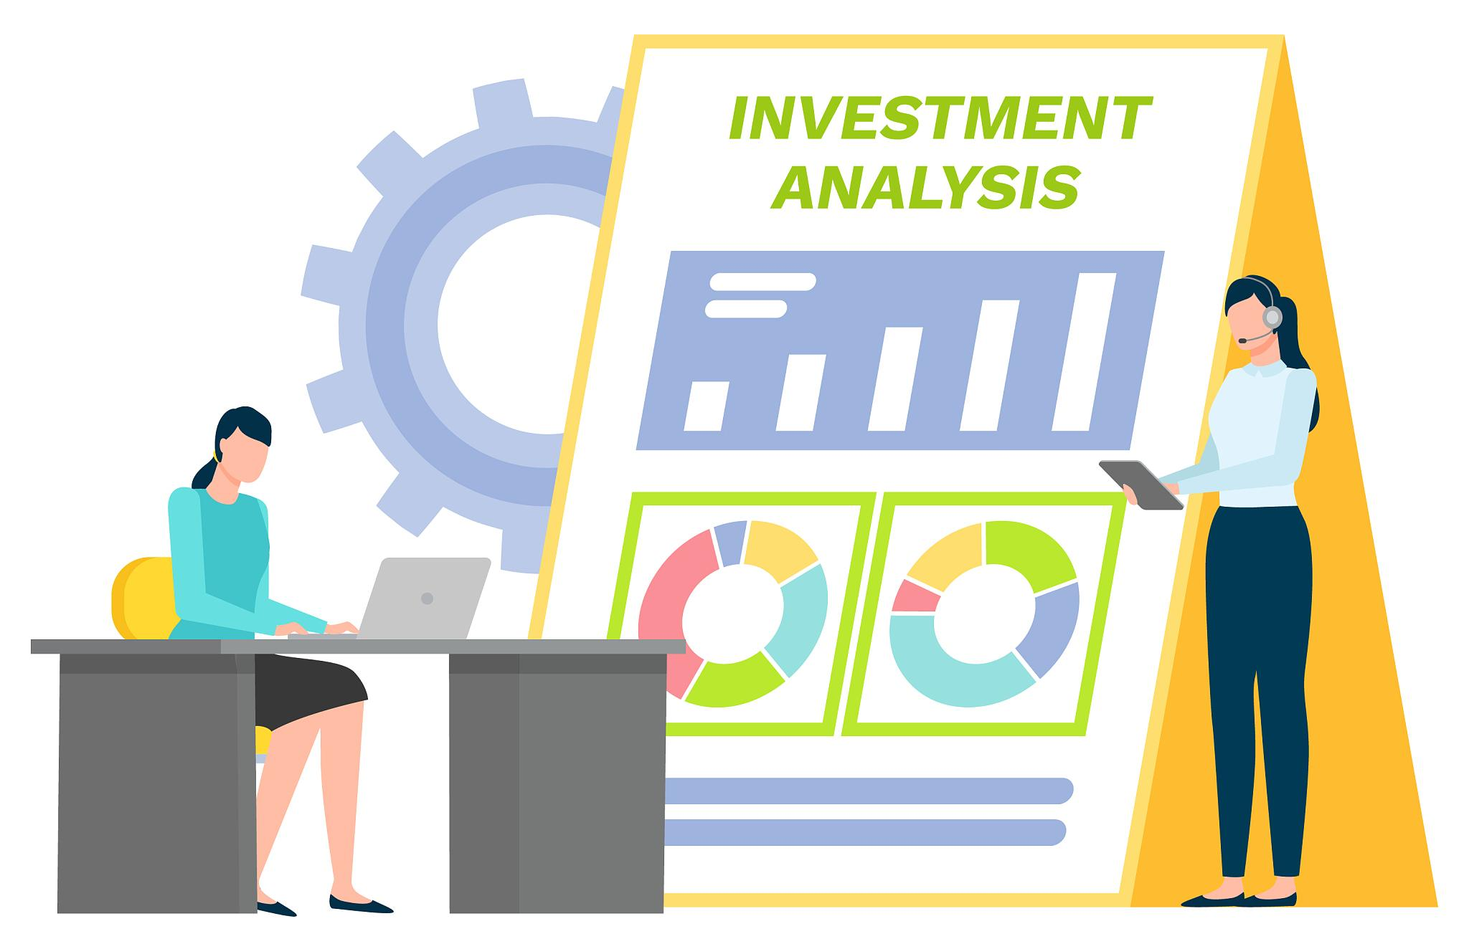
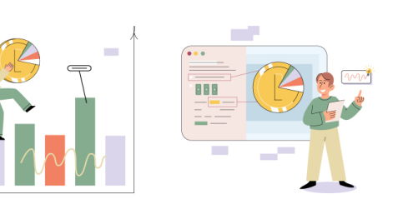
投资策略选择与风险控制
分散投资策略
分散投资策略是指将资金投资于不同的投资品种或市场中，以降低单一投资带来的风险。例如，投资者可以将资金分配到货币基金、债券基金、股票基金等不同类型的基金中，或者将资金投资于国内外不同的市场中。
定投策略
定投策略是指定期定额投资于某一投资品种中，如每月定投一定金额的股票基金。定投策略可以平摊投资成本，降低市场波动带来的风险，同时也有助于培养投资者的长期投资意识。
止损策略
止损策略是指在投资过程中设定一个亏损上限，当亏损达到这个上限时及时卖出，以避免更大的损失。止损策略需要投资者具备一定的市场分析能力和果断的决策能力。

Slide 28


投资策略选择与风险控制
风险评估与调整
投资者在进行投资前应对自己的风险承受能力进行评估，选择适合自己的投资品种和策略。同时，投资者还需要定期关注市场动态和自己的投资组合表现，根据市场变化和个人风险承受能力的变化及时调整投资策略。

Slide 29

实操案例分析：成功与失败经验总结
01
成功案例
小李是一名大学生，他通过定投策略投资于一只业绩优秀的股票基金，坚持定投三年时间，最终获得了较为可观的收益。小李的成功经验在于他选择了适合自己的投资品种和策略，并且坚持长期投资，没有因为市场波动而轻易放弃。
02
失败案例
小张是一名大学生，他在没有充分了解市场和自己风险承受能力的情况下，盲目跟风投资于一只热门股票，结果因为市场波动和个股风险导致亏损严重。小张的失败经验在于他缺乏市场分析能力和风险意识，盲目跟风投资，没有制定合理的投资策略和风险控制措施。
03
经验总结
从上述案例中可以看出，成功的投资需要投资者具备市场分析能力和风险意识，选择适合自己的投资品种和策略，并且坚持长期投资。同时，投资者还需要避免盲目跟风投资和过度交易等行为，以减少投资风险和提高投资收益。

Slide 30

注意事项：避免盲目跟风和过度交易
避免盲目跟风
投资者在进行投资时应避免盲目跟风投资热门品种或市场热点。热门品种或市场热点往往伴随着较高的风险和不确定性，投资者需要充分了解市场情况和自己的风险承受能力后再做出投资决策。
避免过度交易
过度交易是指投资者频繁买卖投资品种以追求短期收益的行为。过度交易不仅会增加交易成本和风险，还可能影响投资者的长期投资收益。投资者应该根据自己的投资目标和风险承受能力制定合理的交易计划和策略，避免过度交易行为。

Slide 31

注意事项：避免盲目跟风和过度交易
理性对待市场波动
市场波动是投资过程中不可避免的现象。投资者需要理性对待市场波动，不要因为短期的涨跌而冲动买卖。在市场波动较大时，投资者可以保持冷静和理性，关注市场动态和自己的投资组合表现，及时调整投资策略和风险控制措施。
持续学习与提升
投资是一个不断学习和提升的过程。投资者需要持续关注市场动态和投资知识更新，不断提升自己的市场分析能力和风险意识。同时，投资者还可以参加投资培训课程或咨询专业人士等方式来提高自己的投资水平。

Slide 32
信用管理与金融安全意识提升
06

Slide 33



信用记录重要性及影响因素
信用记录的重要性
影响因素
维护良好信用记录
信用记录是金融机构评估个人信用风险的重要依据，它记录了个人的还款历史、贷款余额、信用查询次数等多方面信息。一个良好的信用记录可以为个人带来诸多便利，如更低的贷款利率、更高的信用额度以及更快的贷款审批速度。
影响信用记录的因素包括按时还款、信用卡使用额度、信用查询次数、贷款违约记录等。其中，逾期还款和贷款违约会对信用记录造成严重影响，可能导致信用评分下降，进而影响未来的贷款和信用卡申请。
大学生应建立良好信用的意识，让诚信成为一种习惯。在日常用卡消费、个人贷款和各类缴费中，注意还款期限，坚决避免出现逾期，保持良好的信用记录。同时，定期查询自己的信用记录，一旦发现有不实的不良信用记录，要及时解决。

Slide 34

金融产品选择与比较技巧
了解个人风险承受能力
1
不同类型的理财产品风险程度不同，大学生需要根据自己的风险承受能力和风险偏好来选择适合的金融产品。例如，风险承受能力较低的学生可以选择银行定期存款或货币基金等安全稳健的产品。
比较产品收益与风险
2
在选择金融产品时，不仅要关注其收益情况，还要充分了解其潜在风险。可以通过研究产品证券市场历史数据和表现，查询该产品历史表现和长期数据来了解它的前景及可能回报风险的比例。
咨询专业人士意见
3
如果对金融产品缺乏专业知识，大学生可以请教一些专业人士，如银行理财顾问、金融分析师等，以获取更专业的建议。

Slide 35
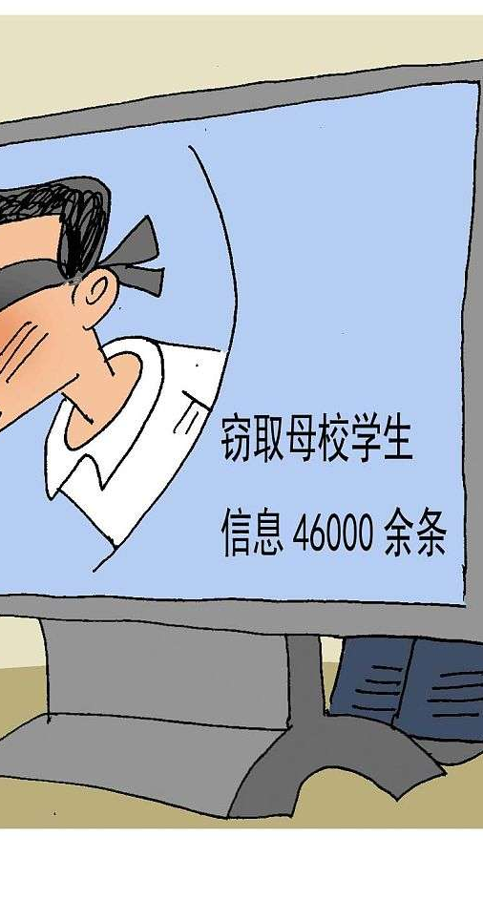
防范金融诈骗和网络攻击
提高警惕，保护个人信息
大学生应妥善保管个人信息，包括身份证、银行卡号、密码、验证码等敏感信息，不轻易向他人透露。对于来源不明的链接、邮件或短信，切勿随意点击或回复，以防个人信息被盗取。
警惕网络诈骗手段
网络诈骗手段层出不穷，大学生需要提高警惕，识别钓鱼网站和邮件，不轻易相信虚假中奖和退款信息。在社交媒体和网络平台上，要谨慎分享个人信息，尤其是身份证号、银行卡号等敏感信息。
及时报警并寻求帮助
一旦发现被骗，大学生应立即报警，并向警方提供尽可能多的线索和证据。同时，尽快联系银行或支付平台，告知他们可能遭遇了诈骗，并请求冻结相关账户，防止资金进一步损失。

Slide 36

建立良好信用记录和还款习惯
保持按时还款习惯
无论是信用卡消费还是贷款，大学生都应坚持按时还款，避免逾期。如果出现还款困难，应及时与金融机构联系，调整还款计划，避免产生负面信用记录。
建立个人信用记录
对于信用空白的大学生来说，建立个人信用记录是首要任务。可以通过办理信用卡来建立信用记录，但使用时需注意避免不良消费习惯。
理性使用信贷产品
如确需使用校园贷、信用卡等信贷产品，大学生应详细了解条款，明确利息、还款方式和违约责任，并确保自己有偿还能力。避免盲目跟风超前消费，导致债务累积。

Slide 37
总结反思与未来规划
07

Slide 38

回顾本次理财课程重点内容
理财基本概念与原则
投资工具与市场分析
了解理财的定义、目标及原则，掌握资金分配与风险管理方法。
01
02
深入学习股票、债券、基金等投资工具的特点及风险，学会进行市场趋势分析。
个人财务报表编制
03
04
理财规划制定与实施
掌握个人资产负债表、收支表的编制方法，为理财规划提供数据支持。
学习如何根据个人情况制定合适的理财规划，并付诸实践。

Slide 39

分享个人理财心得与体会
理财意识的重要性
理论与实践相结合
通过本次课程，深刻认识到理财对于个人及家庭未来的重要性，树立了正确的理财观念。
将课堂上学到的理财知识应用于实际生活中，通过实践加深了对理财原理的理解。
风险意识的提升
持续学习的必要性
在投资过程中更加注重风险防控，学会了在追求收益的同时保持理性与谨慎。
理财市场瞬息万变，需要不断学习新知识、新技能，以适应市场变化。

Slide 40
展望未来理财市场趋势
监管政策的不断完善
随着理财市场的不断发展，监管政策也将不断完善，以保障投资者的合法权益。
多元化投资组合的构建
04
为了降低风险、提高收益，未来应更加注重构建多元化的投资组合，包括国内外市场、不同行业等。
03
绿色金融与可持续发展
02
环保和可持续发展将成为未来理财市场的重要方向，绿色金融产品将受到更多关注。
数字化理财的兴起
01
随着科技的发展，数字化理财将成为未来趋势，如智能投顾、在线理财平台等。

Slide 41
不断提升自身理财能力和素质
培养良好的理财习惯
养成定期记账、制定预算、储蓄投资等良好的理财习惯，为未来的财富积累打下基础。
持续学习与实践
通过参加培训、阅读书籍、关注市场动态等方式，不断提升自己的理财知识和实践能力。
寻求专业理财建议
在遇到复杂或不确定的投资决策时，可以寻求专业的理财顾问或投资经理的建议，以降低投资风险。
拓展理财视野与思维
关注国内外经济形势、政策变化等宏观因素，培养全局性的理财思维。

Slide 42

感谢大家观看

